Slide 1
Pattern Mining
10927207 蒲品憶

Slide 2
使用演算法 FP-growth
FP-growth V.S Apriori
經過資料查找以、效率比較以及上次QA計算的經驗，選擇向率較佳的FP-growth演算法

Slide 3
使用資料集
Bag of world 的 vocab.kos.txt、 docword.kos.txt
Bag of world 的 vocab. nips.txt 、docword.nips.txt(從中隨機抽取200筆資料自製成新的資料集)

Slide 4
使用其他套件
使用主要套件
from mlxtend.preprocessing import TransactionEncoder →將項目清單轉換為交易數據，用於頻繁項集挖掘Python 清單中交易資料的編碼器類
mlxtend.frequent_patterns import fpgrowth → fp-growth演算法主要套件
import pandas as pd
import time
import numpy as np
import matplotlib.pyplot as plt

Slide 5
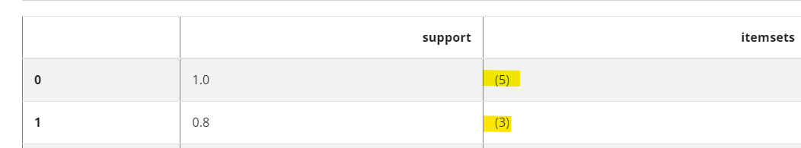
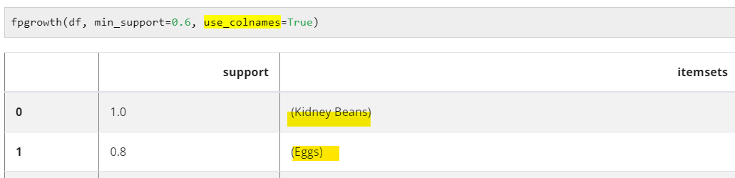
計算All_frequent 套件mlxtend.frequent_patterns import fpgrowth
將資料轉換成DataFrame
再將資料利用 此公式得出All_frequent
fpgrowth(df, min_support=minSupport, use_colnames=True)
min_support 放題目要求自行設定之 minimum support threshold
use_colnames如圖將數值轉成對應名稱

Slide 6
計算Closed_frequent 套件mlxtend.frequent_patterns import fpgrowth
使用all_frequent找出的答案
找出所有可能組合
並且判斷若此組合為某組合之subset且其support小於某組合，則消除此種組合
{Many , apple} suppert:0.6
Many suppert:0.4

Slide 7
計算Max_frequent 套件mlxtend.frequent_patterns import fpgrowth
使用all_frequent找出的答案
找出所有可能組合
並且判斷若此組合為某組合之subset且其support小於某組合，則消除此種組合
追加條件若此組合為某組合之subset，則不管support誰大誰小，皆消除此種組合
{Many , apple} suppert:0.6
{Many , apple} suppert:0.6
Many suppert:0.4
Many suppert:0.8

Slide 8
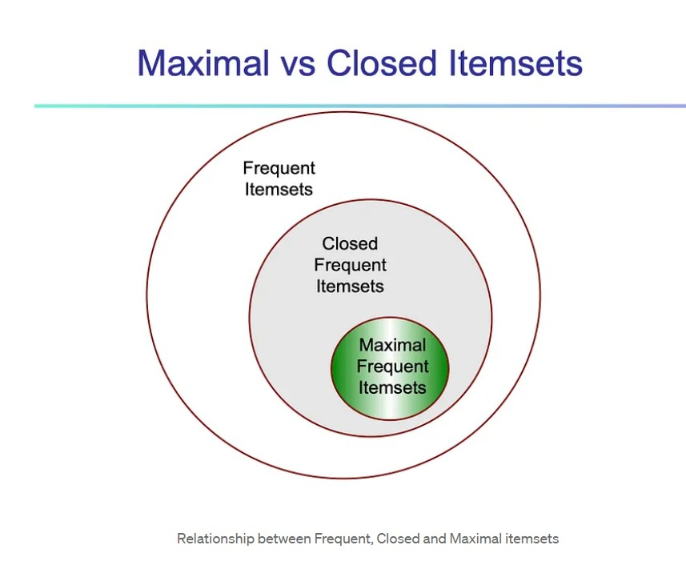
因此三種frequent的大小關係

Slide 9
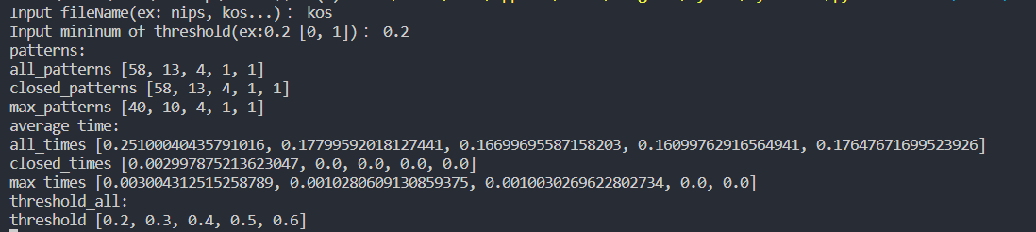
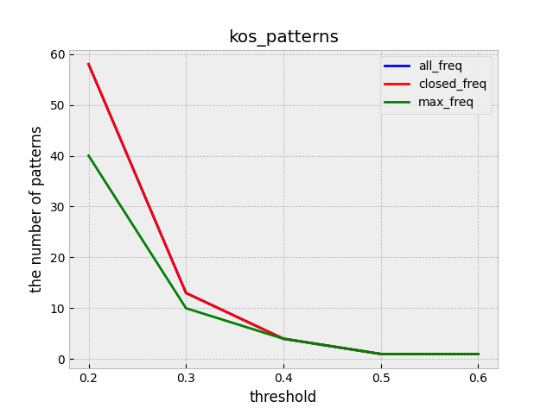
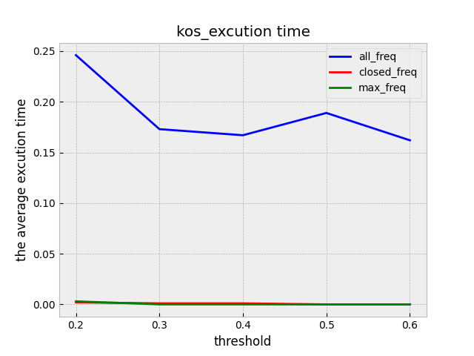
實驗結果-vocab.kos.txt、 docword.kos.txt

Slide 10
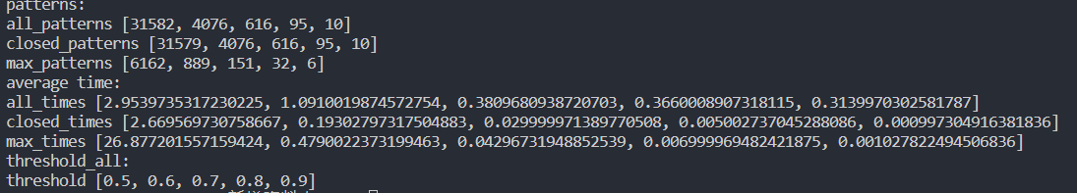
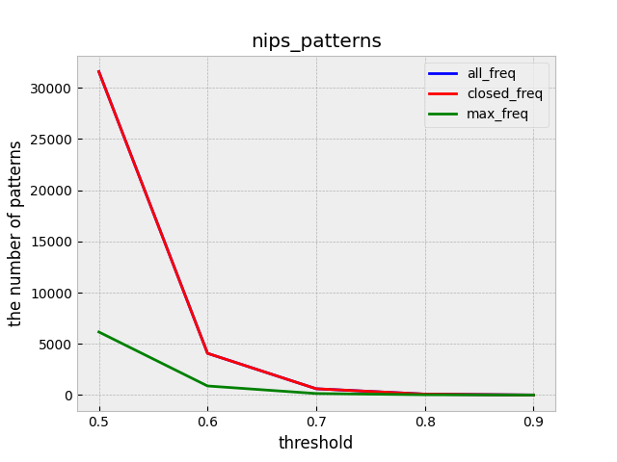
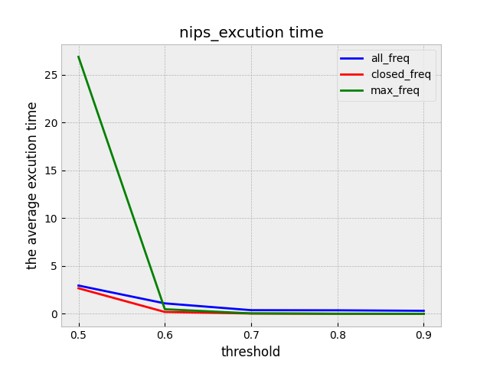
實驗結果-vocab.nips.txt、 docword.nips.txt

Slide 11
結果與討論-尋覓套件之旅
一開始有找到一個很新的套件，叫做Pami，是一名印度人撰寫並且上傳時間是在幾周前，因為也聽不懂這位印度人再說甚麼於是又找了新的套件
第二次找到的套件是fp-growth已經很接近我所需要的套件，裡面包含FP-growth算All frequent 以及 fpmax 計算 max frequent 但是卻沒有算closed frequent的函示庫，因此放棄
最後我找到一了Mlxtend（機器學習擴充）是一個 Python 函式庫，其中包含用於日常資料科學任務的有用工具，因此除了包含FP-growth還有一些我在寫此程式會用到的東西，很棒超酷的。那剛剛的closed frequent呢? 我查資料之後發現使用fp-growth找出All frequent 之後再利用一些數學的演算法套好公式/程式就可以使用不是什麼困難的事情。

Slide 12
結果與討論-小知識
# str.strip()去掉換行字符'\n'
Dict[docID].append(words[wordID].strip())
# round() 選取至小數點後一位----可調整
minSupport = round(minSupport + 0.1, 1)
一次讀取一行文字，逐步讀取
f = open('text.txt')
for line in f.readlines():
print(line)
f.close

